Slide 3
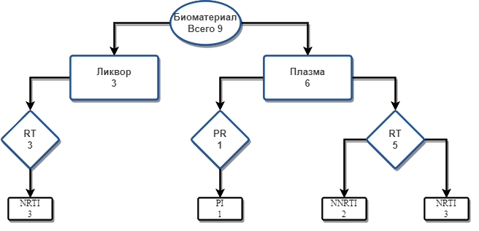
Среди них с высокой степенью устойчивости к препаратам:
ID192 M184V (LMV, FTC)
ID13 I50V (FPV)
ID25 K103N (NVP, EFV)
ID25 D67G (NVP, EFV)

Slide 4
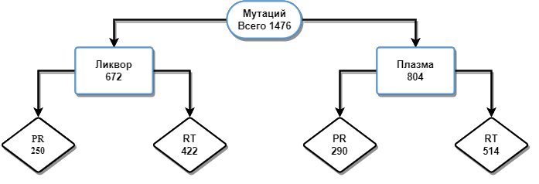
Список наиболее часто встречающихся мутаций:
H69K
L89M
M36I
E35D
R41K
I13V
V77I
I93L
G16E
E248D
Q174K
Q207A
K122E
D177E
K11T
R211S
E36D
D123N
M36I
L89M
E35D
H69K
R41K
I13V
I93L
G16E
V77I
Q207A
Q174K
R211S
K122E
E248D
K11T
D177E
D123N
E36D

Slide 5
Несмотря на то, что наличие одной и той же мутации отмечается в разных видах биоматериалов, подобной зависимости наблюдается для одних и тех же проб, т.е. в случаях, где последовательности известны и для плазмы, и для ликвора, общих мутаций между сиквенсами различного происхождения не имеется.

